Slide 1
1차 과제 WPF MVVM 활용 계산기 개발
제어 SW팀 심용선 / 241023

Slide 3
01
02
클래스 설계도
개발 진행사항

Slide 4
01
클래스 설계도

Slide 5
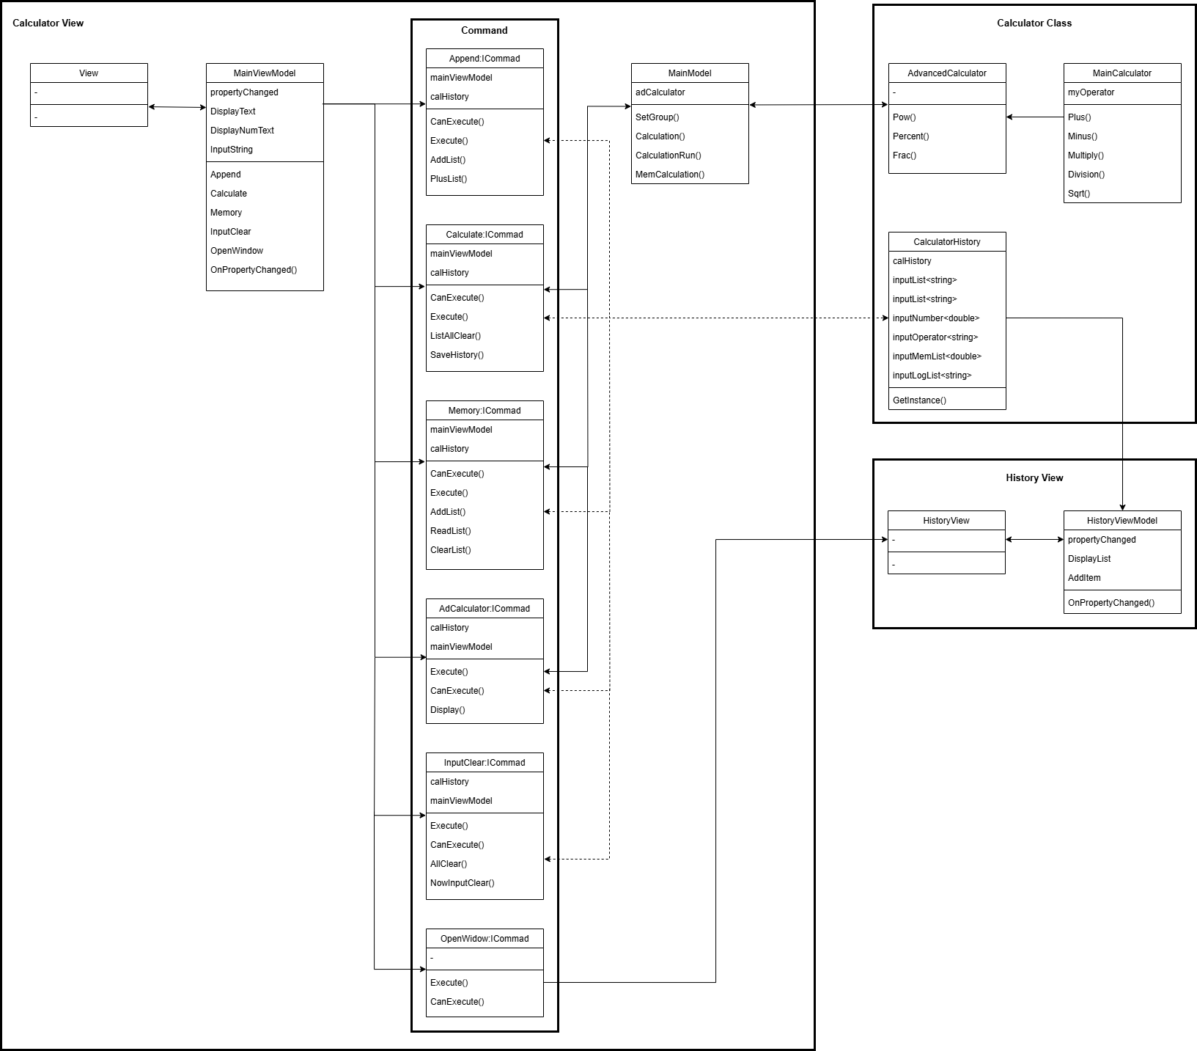
클래스 설계도
CalculatorView -Command · Apend · Calculate · Memory · AdCalculate · InputClear · OpenWindow -MainModel · 연산 처리
Calculator Class - MainCalculator · CLR 라이브러리 - AdvancedCalculator · MainCalculator 상속
History View - ClaculatorHistory · 계산 및 메모리 기록 내용

Slide 6
02
개발 진행사항

Slide 7
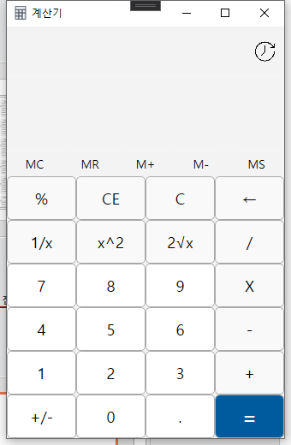
개발 진행사항
기존 개발 내용
MVVM패턴 적용 -Binding된 데이터 활용
계산기 UI 구현
사칙연산 기능 구현
신규 개발 내용
메모리 기능 구현
사칙연산 다항식 연산 기능 구현
UI 출력 내용 수정
계산 및 메모리 기록 확인 기능 구현
CE, C 기능 구현
%, 1/x, X^2, √x 기능 구현

